Slide 1

质点动力学
质点动力学的任务：研究物体之间的相互作用，及这种相互作用引起的物体运动状态变化的规律。
以“力”为中心：
第2章 质点动力学
桂林山水

Slide 2
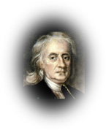
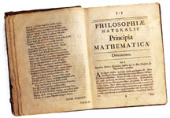
§2.1 牛顿运动定律
1686年，牛顿(Newton)在他的《自然哲学的数学原理》一书中发表了牛顿运动三定律。
《自然哲学的数学原理》

Slide 3
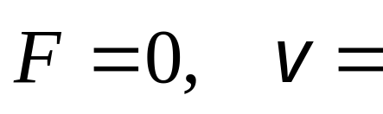
一、牛顿运动定律
1. 牛顿第一定律(惯性定律) (Newton’s First Law)
任何物体都有保持静止或匀速直线运动状态不变的性质, 直到有力作用其上，迫使它改变这种状态为止。
恒矢量
（1）惯性(inertial) ——
物体保持其运动状态不变的特性 (固有的特性)
惯性质量(inertial mass): 物体惯性大小的量度
引力质量(gravitation mass): 物体间相互作用的“能力”大小的量度
惯性质量与引力质量反映了物体的两种不同属性，它们在数值上成正比，与物体成分、结构无关，选用适当单位可用同一数值表征这两种质量。

Slide 4
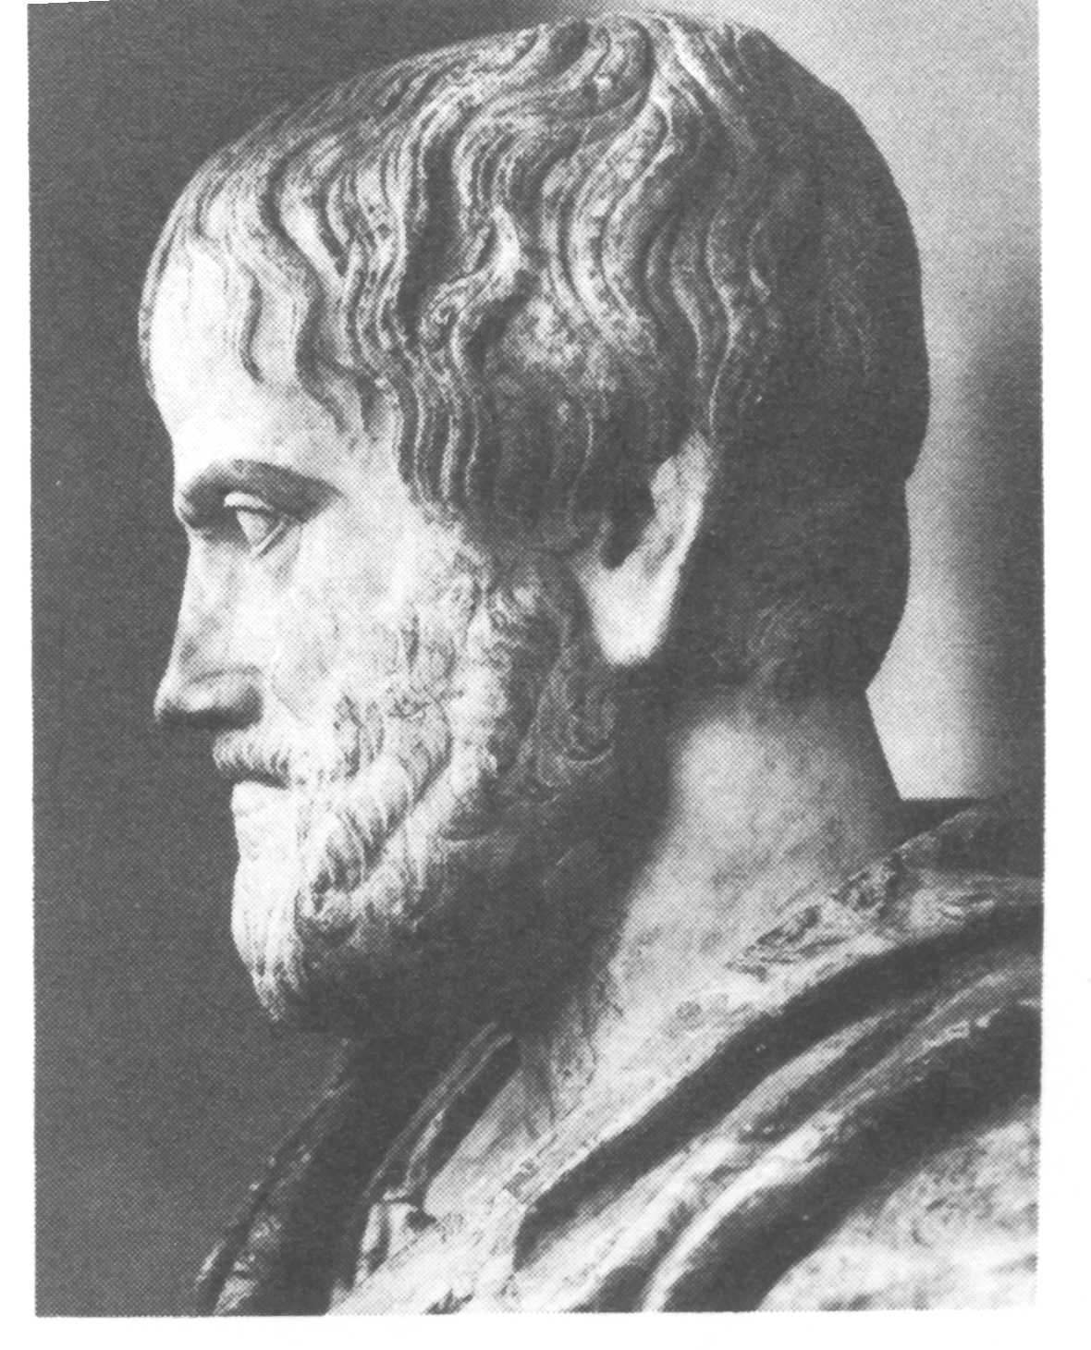
(2) 力(force) —— 物体间的相互作用
运动状态与力
亚里士多德的观点维持了2000年
必须不断地给一个物体以外力，才能使它产生不断的运动。如果物体失去了力的作用，它就会立刻停止。即力是维持物体运动的原因。
亚里士多德
维持运动状态无需力, 只有“改变”物体运动状态的时候才需要力。

Slide 5
2. 牛顿第二定律(Newton’s Second Law)
物体所受的合外力等于物体动量的瞬时变化率。
m 不变
说明
1) 牛顿第二定律是质点动力学的基本方程；
2) 是指合外力；
3) 加速度与合外力同向；
4) F 和 a 是一种瞬时对应关系；
5) 适用于惯性参考系（没有加速度的参考系）
6) 是矢量式（实际应用中列分量式（标量式））。

Slide 6
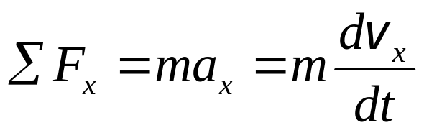
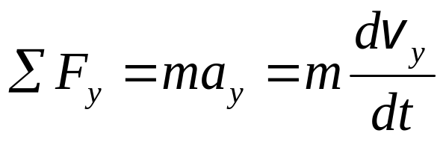
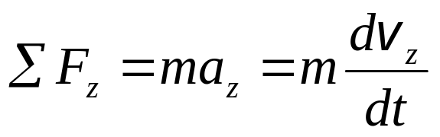
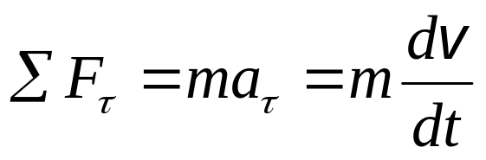
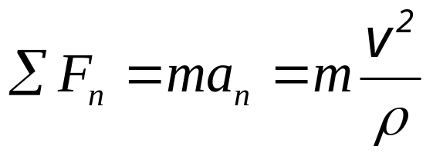
牛顿第二定律的分量式：
直角坐标系中的分量式
自然坐标系中的分量式
质点作曲线运动（含圆周运动）时，常建立自然坐标系求解。

Slide 7
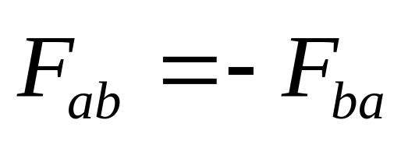
3. 牛顿第三定律 (作用力与反作用力定律) (Newton’s Third Law)
注意:
(1) 作用力和反作用力成对，同时存在。
(2) 分别作用于两个物体上，不能抵消。
(3) 属于同一种性质的力.
(4) 物体静止或运动均适用。

Slide 8
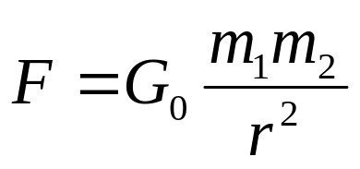
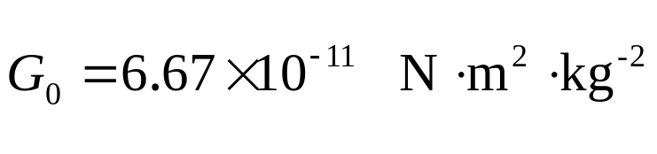
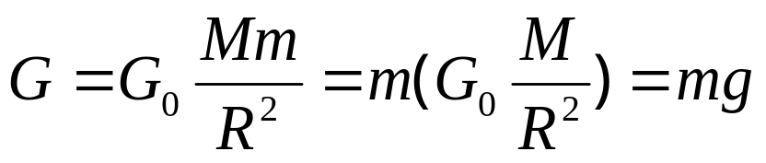
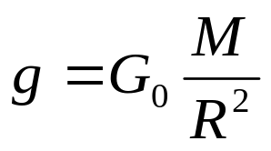
二、力学中常见的几种力
1. 重力 万有引力的一种(非接触力)
万有引力
地面附近的物体受到地球的引力称为物体的重力。
式中 为重力加速度
2. 弹力 (接触力)
产生条件: (1) 有接触; (2) 有形变

Slide 9






通常说的拉力、张力、正压力、支持力等都属于弹力；忽略绳子质量时，绳子张力处处相等。
弹簧的弹力
k 称为劲度系数
3. 摩擦力 (接触力)
产生条件: (1) 有接触; (2) 有相对运动趋势
静摩擦力
摩擦力
最大静摩擦力
静摩擦系数
滑动摩擦力
滑动摩擦系数

Slide 10
三、 牛顿定律的应用
应用牛顿定律解题的步骤：
（1）确定研究对象。对于物体系，画出隔离图。
（2）进行受力分析，画出示力图。
（3）建立坐标系。
（4）对各隔离体建立牛顿运动方程（分量式）。
（5）解方程。先进行文字运算，然后代入数据。
隔离体法举例：

Slide 11










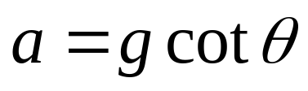
隔离体法解题举例：
1。质量为m的物体A用平行于斜面的细线连接置于光滑斜面上，若斜面向左方作加速运动，当物体开始脱离斜面时，斜面的加速度的大小为多少？
解：
隔离A, 画出A的受力图如图
建立坐标系如图
x方向：
y方向：
A脱离斜面，N = 0，联立以上两式解得

Slide 12





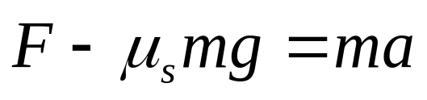
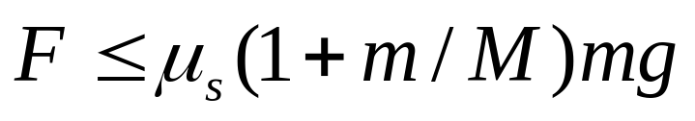


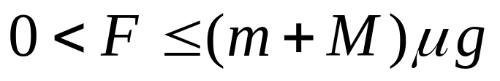
2。质量为m和M的滑块A和B，叠放在光滑水平面上，A、B间静摩擦系数为 ，滑动摩擦系数为 ，系统原处于静止，今有一水平力作用于A上，要使A、B不发生相对滑动，F应满足什么条件？
解：
A、B无相对滑动, 对A、B整体
F 满足：
隔离A，水平方向有
联立以上两式解得：
思考：若 作用在B上，如图，A、B之间的静摩擦系数为 ，欲使A与B一起运动，则F又应满足什么条件？
答案：

Slide 13





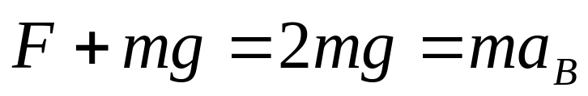
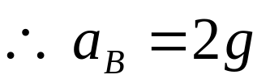
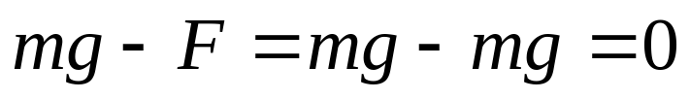
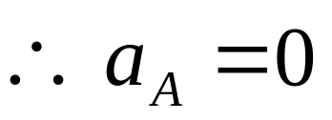
3。书P56页，选择题2-1题
解：
撤去C前,A、B处于平衡状态
对A：
对B：
撤去C瞬时, 弹簧维持原状态
B受合外力为
A受合外力为

Slide 14


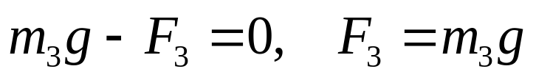


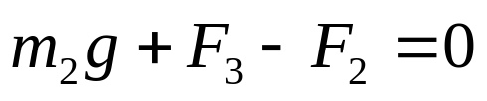

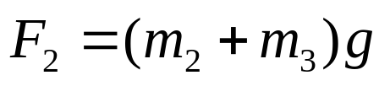


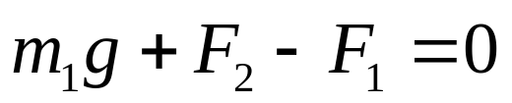

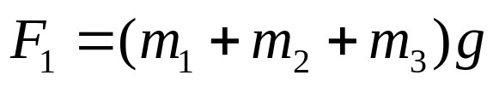





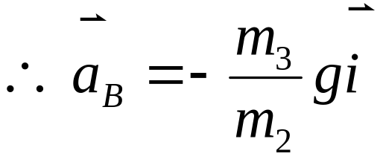
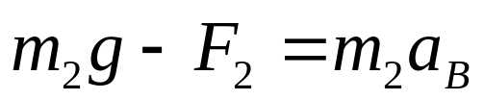
4。质量为m₁、 m₂、m₃的物体A、 B和C，用一细线和两根轻弹簧连接并悬于固定点O，取向下为x 轴正方向，开始系统处于平衡状态，求剪断细线瞬时，A和B的加速度。
解：
剪断绳前,A、B、C处于平衡状态
对C：
对B：
对A：
剪断细绳瞬时, 弹簧维持原状态
B受合外力为
A受力仍平衡

Slide 15







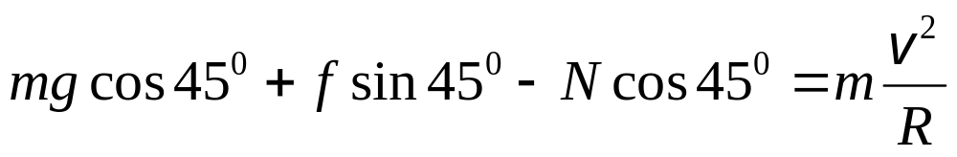


5。如图所示m=0.2kg,R=0.5m,v=1m/s
砝码在竖直平面内作匀速圆周运动，求砝码受木板的摩擦力和支持力。
解：物体受三个力作用，如图
建立自然坐标系，把物体受的力沿切向和法向分解，有
切向：
法向：
联立以上两式解得：

Slide 16
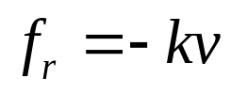
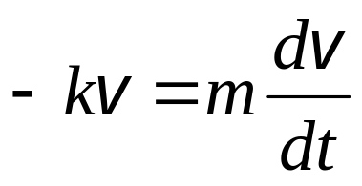
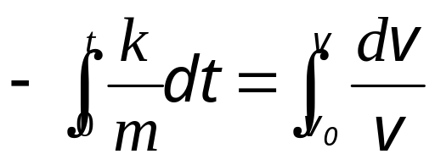
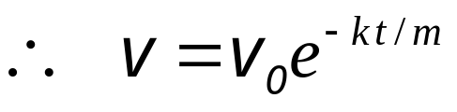
求解运动微分方程举例：
例1、质量为m的子弹以速度v₀水平射入沙土中,设子弹所受阻力与速度反向,大小与速度成正比,比例系数为k,忽略子弹的重力,求: (1)子弹射入沙土后,速度随时间变化的函数关系式; (2)子弹进入沙土的最大深度。
这类问题的特点是：物体受力简单，重点是求解运动微分方程。
解：
(1)子弹进入沙土后受力为-kv，由牛顿定律
(2)最大深度(两种解法)

Slide 17
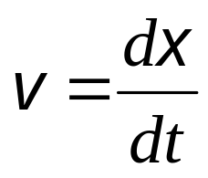
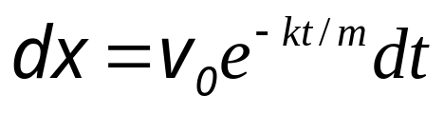
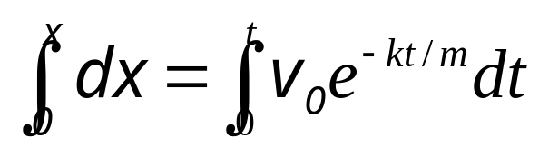
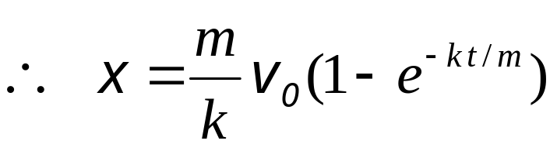
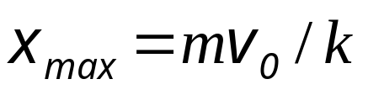
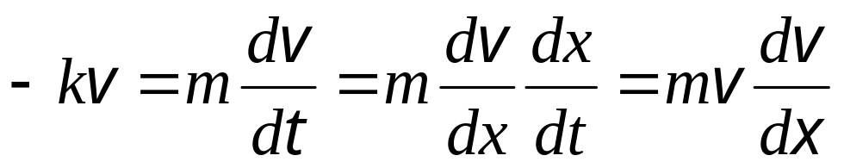
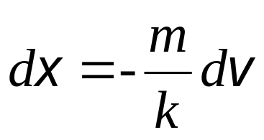
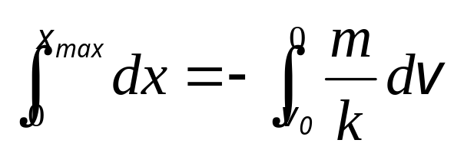
解法一:
最大深度
解法二:
最大深度

Slide 18



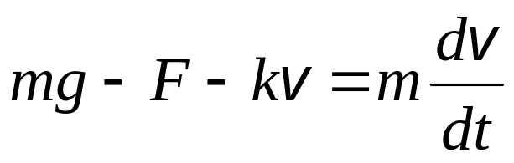
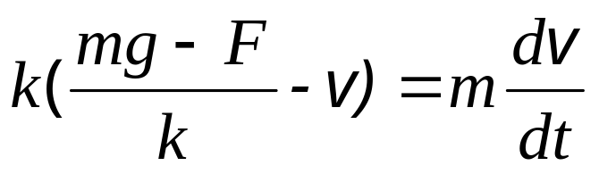
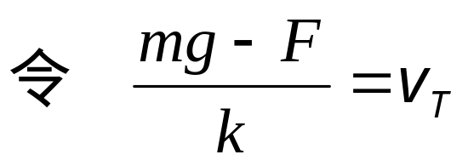

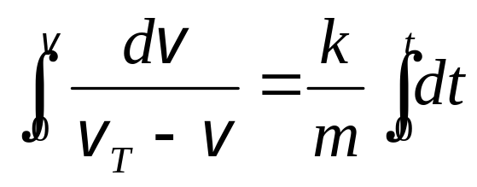
例2、质量为m的小球在水中静止下沉，阻力 ，浮力为常力F 。求小球在水中下沉的速度。
物体受力简单，难在求解运动微分方程。
解：
取竖直向下为y轴正向，列出小球运动的微分方程为：
y
为小球的极限速度
两边积分

Slide 19
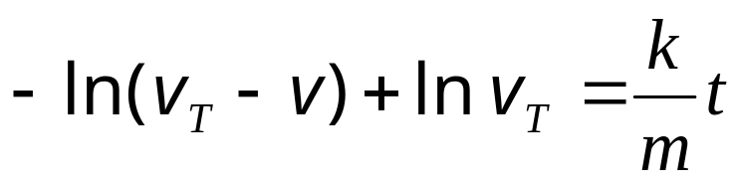
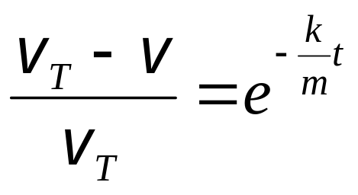
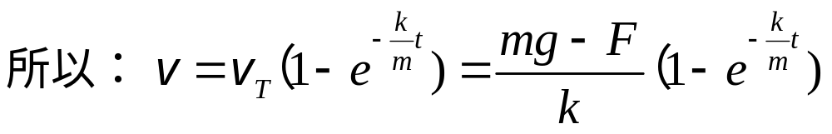
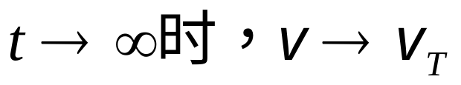
。小球以极限速度匀速下沉；

Slide 20








例3、质量为m的小球，在固定的半径为R的光滑半圆弧槽中从A点静止下滑。求小球在任意位置(α角)时的速度及轨道对小球的支持力。
解：
小球作曲线运动，取自然坐标系方便
A
任意位置小球的运动方程为
切向:
法向:

Slide 21






A

Slide 22


§2.2 惯性系与非惯性系
运动学中, 参考系的选取可任意, 但应用牛顿定律时, 参考系的选取不能任意. 因为牛顿定律不是对任意参考系都成立.
1. 惯性系与非惯性系
小球置于车厢中的光滑平台上,小球受合力为零. 当车厢以加速度 向前运动时, 地面的人看到小球仍然不动. 牛顿定律成立.
车厢上的观察者看到小球以 向后运动. 小球受合力为零但有加速度. 说明牛二定律对加速运动的参考系(车厢)不成立.

Slide 23
惯性系(inertial frame) :
牛顿定律成立的参考系。一切相对于惯性系作匀速直线运动的参考系也是惯性系。
地球——近似的惯性参考系，地球有自转角速度：
非惯性系(non-inertial frame) :
相对于惯性系作加速运动的参考系。在非惯性系中牛顿定律不成立。
2. 伽利略相对性原理(Galilean principle or relativity)
所有惯性系对描述力学定律来说都是等价的。这就是伽利略相对性原理。
同一质点的位置矢量、位移矢量在不同惯性系中是不同的，所以一切与位置矢量有关的物理量如：速度、动量、动能、功等都与参考系的选取有关，但加速度、质量、时间、冲量、力等物理量与参考系的选取无关。

Slide 24





3、惯性力(inertial force)
惯性力：
为了使牛顿第二定律在非惯性系内成立而引入的一个虚构的力。
惯性力大小：
大小等于运动质点的质量 m 与非惯性系加速度 的乘积。
惯性力方向：
与非惯性系加速度的方向相反。

Slide 25











在非惯性系中，牛顿运动定律表示为：
注意: 惯性力不是根据力的性质命名的,它没有施力者，也无反作用力。惯性力的实质是物体的惯性在非惯性系中的表现。
例：系统置于以 的加速度上升的电梯内, A、B质量均为m，A与水平面的摩擦系数为 ，求绳子中的张力。
解：
（1）以地面为参考系，设B对
机以加速度 降落.
对B：
对A：

Slide 26



对B：
对A：
联立以上三式解得：
解（2）以升降机为参考系(非惯性系)，则
对B：
对A：

Slide 27
作 业
P56~64页
1，2，20，21

